Slide 1
Geometrie und Funktionen 1: Zykloide und Kettenlinien
Sandra Schick
Universität des Saarlandes
WS2020/21 08.12.2020

Slide 2
Gliederung
Anfänge der Analysis
Zykloide
Betrachtungen an der gewöhnlichen Zykloide
Eigenschaften
Weitere Formen der Zykloide
Anwendung
Kettenlinien
Betrachtungen an Kettenlinien
Eigenschaften
Anwendung

Slide 3
Anfänge der Analysis
Analysis als Teilgebiet der Mathematik
17. Jahrhundert als Goldenes Zeitalter der Entwicklung der Analysis
Konkrete Probleme aus Geometrie und Physik regen systematische Begriffsbildung an
Zykloide als Objekt, an dem sich Grundprobleme der aufsteigenden Analysis fokussieren
→ Nahezu alle großen Mathematiker befassen sich mit Zykloiden (führt auch zu Plagiatsvorwürfen)

Slide 4
Geschichte der Zykloiden
Trotz intensiver Auseinandersetzung mit Kreisen keine Entdeckung durch antike Geometer
1501: erste Konstruktion einer Zykloide (Bouvelles)
→ Verwechslung mit Kreis, da Fokus auf π

Slide 5
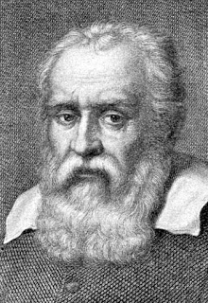
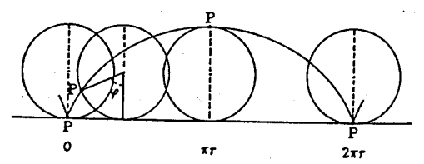
Die Zykloide
1598: Entdecken als geometrisches Objekt (Gallilei)
Definition: „Die gewöhnliche Zykloide ist die Bahn eines Punktes P auf der Peripherie eines Kreises, der mit gleichförmiger Geschwindigkeit und ohne zu gleiten auf einer Geraden abrollt.“

Slide 6
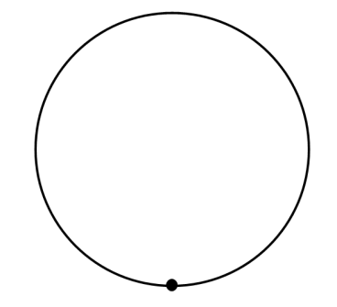
Eigenschaften von Zykloiden:
Achsensymmetrie
Periodizität
Konvexität
Rollbewegung der Zykloide als Überlagerung von Rotation und Translation, die sich auf Höhe und Weite des Punktes P auswirken
Gesonderte Beschreibung von Höhe und Weite durch geschickt gewähltes Koordinatensystem

Slide 7
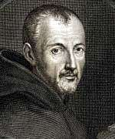
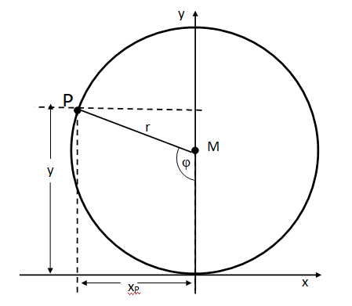
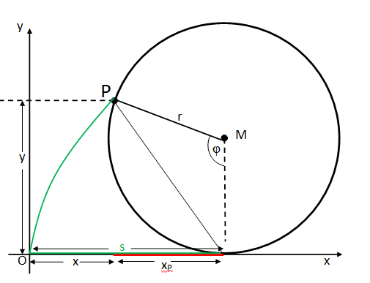
1629: Mersenne
über Zykloide zu Roberval
Rotation
y = y_{P}
Translation
x = x_{P} + s
Rotationsanteil
Translationsanteil

Slide 8
Aristotelisches Paradoxon wird erklärbar
1629 von Mersenne als Aufgabe an Roberval gestellt, um Zykloide einzuführen

Slide 9
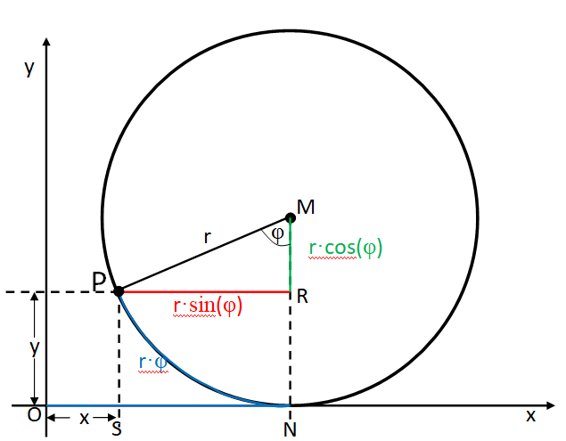
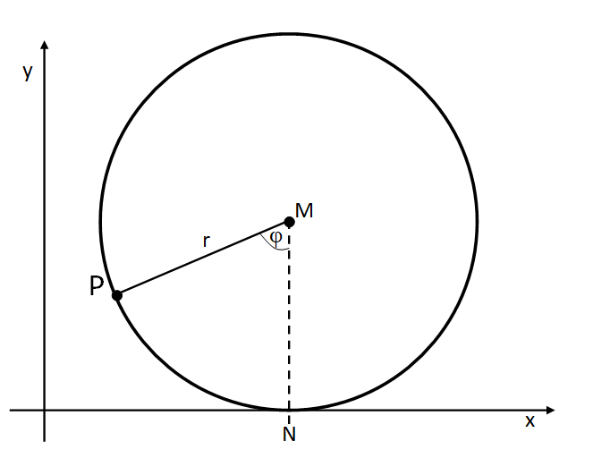
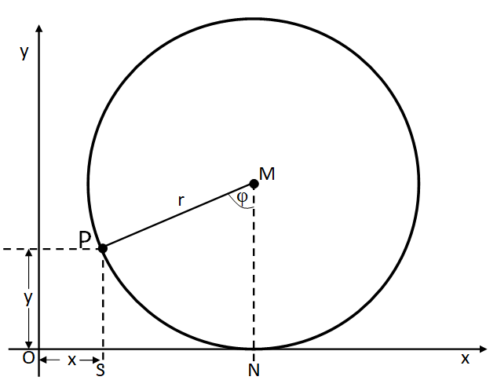
Darstellungsform der Zykloide
Heutige Parameterstellung gab es in 1. Hälfte des 17. Jahrhunderts noch nicht
φ = Abwälzwinkel
r =Radius des Rollkreises
x = Horizontale Weite des Punktes P
y = vertikale Höhe des Punktes P

Slide 10
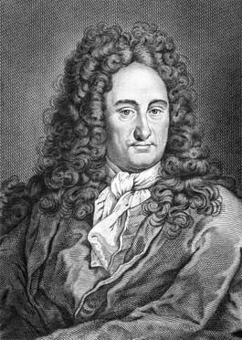
1686: Integraldarstellung (Leibniz)
Für r=1 und y ϵ [0;2] gilt:
P bewegt sich auf Erzeugerkreis
im Uhrzeigersinn bei 0 beginnend

Slide 11
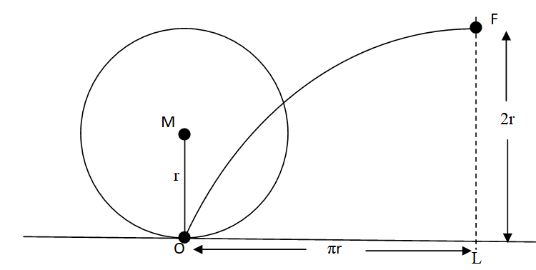
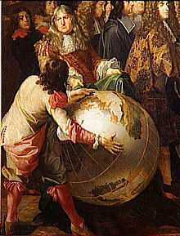
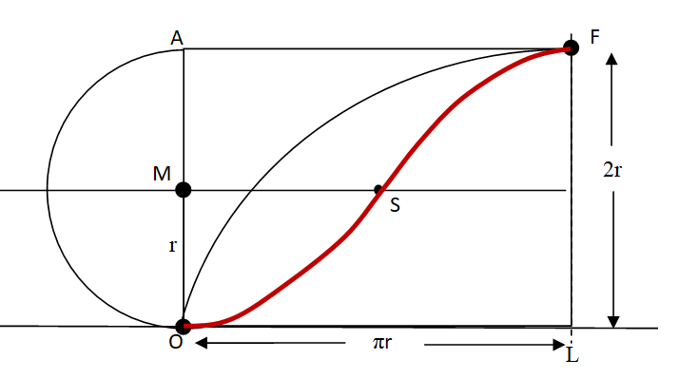
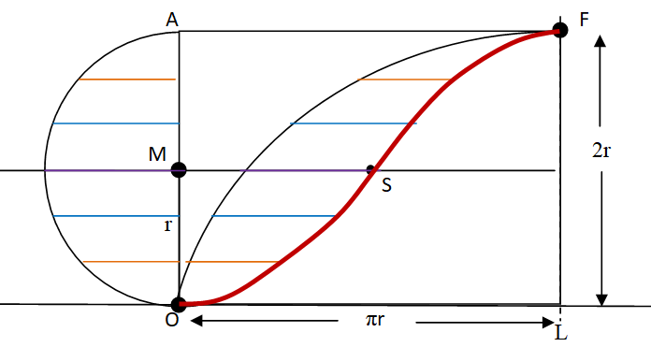
Quadratur
Vermutung aufgrund realer Wägeversuche:
Fläche Zykloid< 3x Flächeninhalt Erzeugerkreis (Gallilei)
1634: erste Quadratur Trochoide (Roberval)
Flächeninhalt halbe Zykloide
= Inhalt der Fläche unter Hilfskurve + Inhalt Zwickel
3 allgemeine Heurismen:
Verfahrensmodularität
(Zerlegen in Teilprobleme)
Gegenstandsmodularität
(Zerlegen 2er Flächen in paarweise übereinstimmende Flächen)
Umstrukturierung (Symmetrie bringende Hilfslinie einfügen)
Gleichfarbige Strecken besitzen die gleiche Länge (Konstruktion, Punktsymmetrie)
→ Flächeninhalt Zwickel = Flächeninhalt Halbkreis (Cavalieri?)
Zerlegen des Rechtecks OLFA mittels Sinuskurve (Begleiterin der Zykloide) in zwei zu S punktsymmetrische kongruente Teile
Nach ½ Drehung Punkt O auf Position F

Slide 12
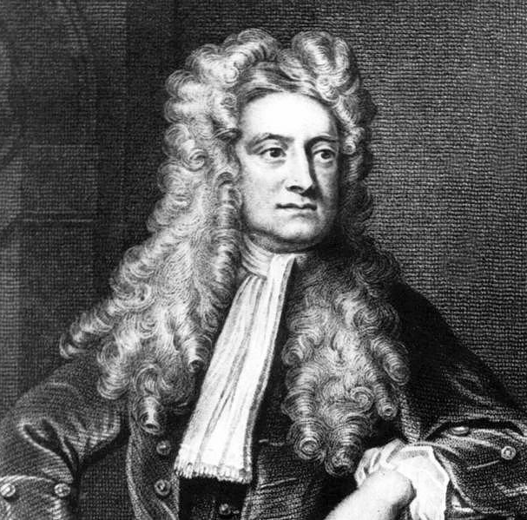
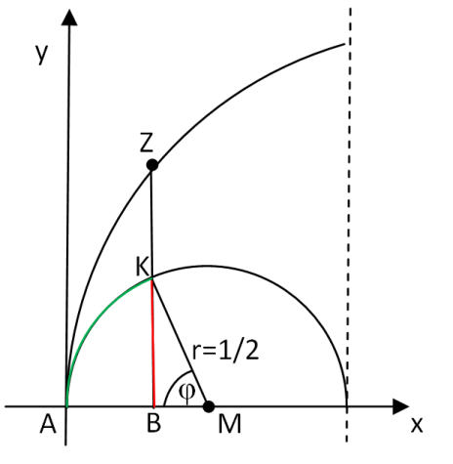
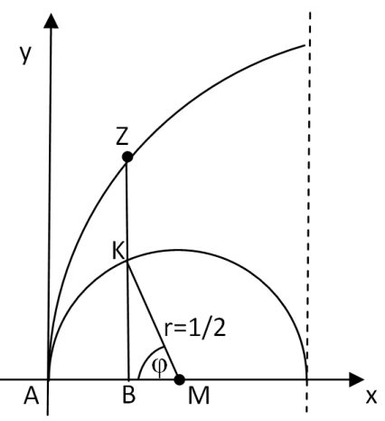
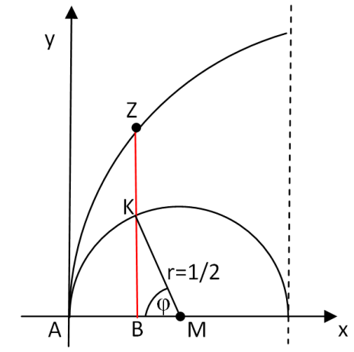
2. Hälfte des 17. Jahrhunderts:
Abgrenzung der Analysis und Erprobung
der neuen Methoden an der Zykloide
1664: Anwendung Potenzreihen für arcsin(x) und
auf Berechnungen an der Zykloide (Newton)
→ approximative Berechnung Flächeninhalte von Zykloidensegmenten durch gliedweise Integration

Slide 13
1673 Erproben des Transmutationssatzes (Leibniz) zur Quadratur
Transmutationssatz nach Leibniz
Quadratrix der Zykloide als Hilfsfunktion z (Geradengleichung )
Flächeninhalt eines Zykloidenabschnitts
Flächeninhalt Zykloide

Slide 14
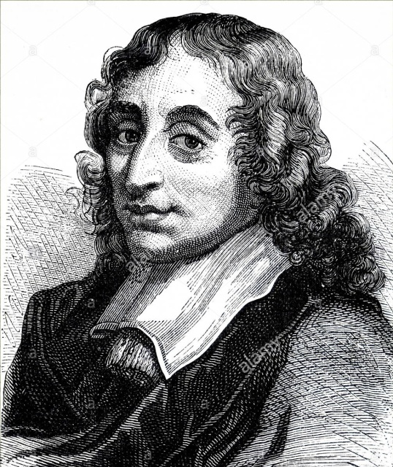
1659: Ausbau der Quadraturprobleme (Pascal)
Flächeninhaltsbestimmungen von Teilen von Zykloiden
Schwerpunktberechnungen
Volumenbestimmung von Rotationskörpern

Slide 15
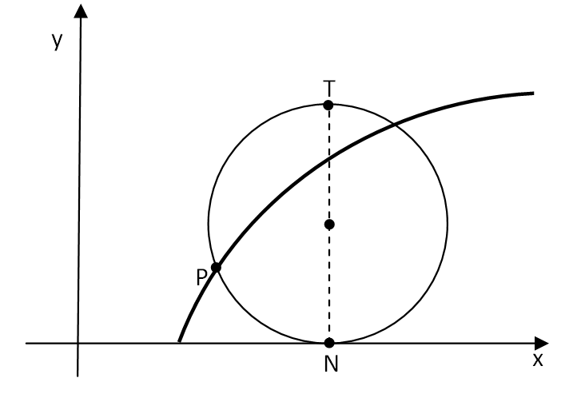
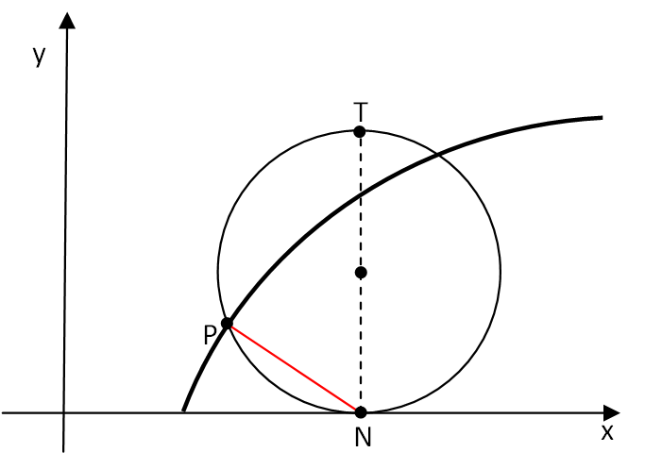
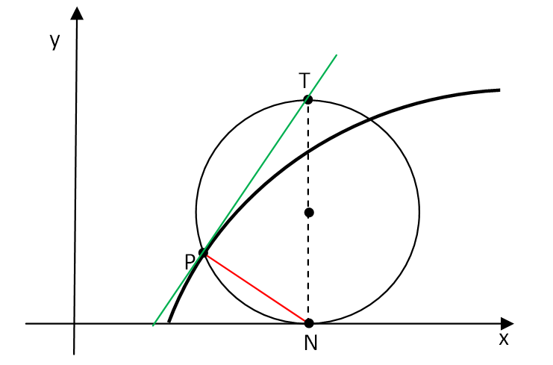
Tangente der Zykloide
1638: Konstruktion der Tangente (Descartes)
N: momentaner Abrollpunkt
T: Gegenpunkt zu N
als Normale im Zykloidenpunkt P (Analogie Rollkreis – Rollvieleck als implizite Limesbetrachtung)
Wenn Normale durch N, dann Tangente durch Gegenpunkt T (Thalessatz)

Slide 16
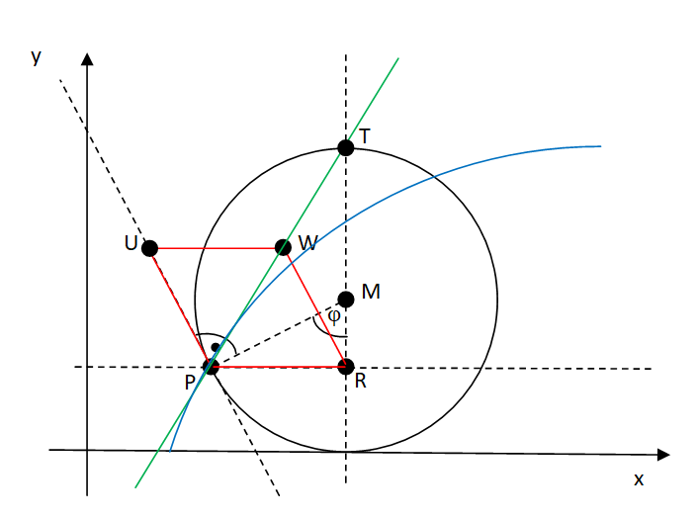
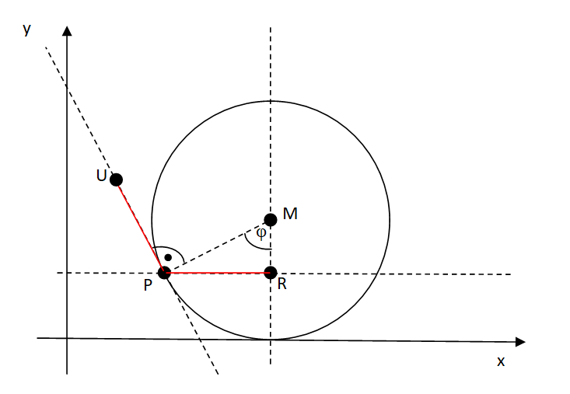
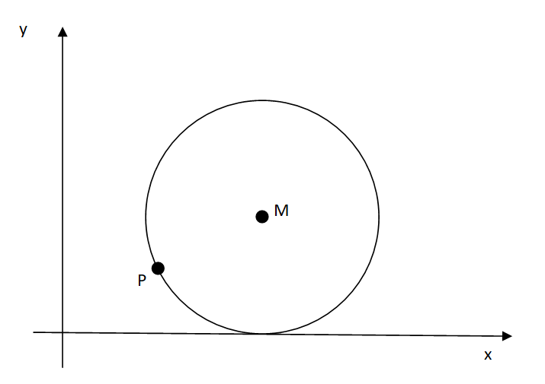
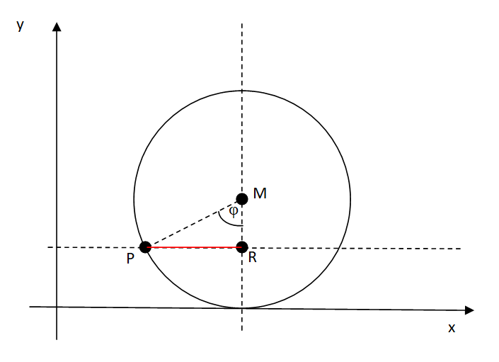
Tangentenkonstruktion nach Roberval (1639) und Torricelli (1641) unabhängig voneinander
Genaue, auf Prinzipien der Analysis beruhende Rechnungen, ungenaue Zeichnungen
Geschwindigkeit P =
Überlagerung konstante
Translationsgeschwindigkeit
mit Betrag r und konstante
Winkelgeschwindigkeit vom
Betrag 1
Diagonale des
hergeleiteten Rhombus
gibt Lage und Richtung
der Tangente an
Betrachtung
Geschwindigkeit P
relativ zur Rollstrecke

Slide 17
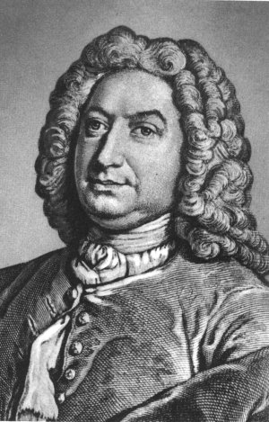
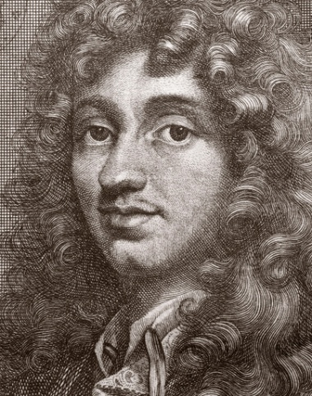
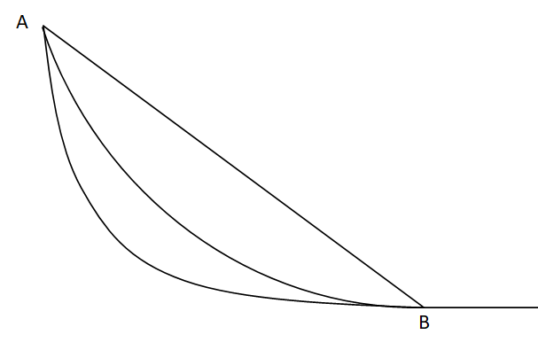
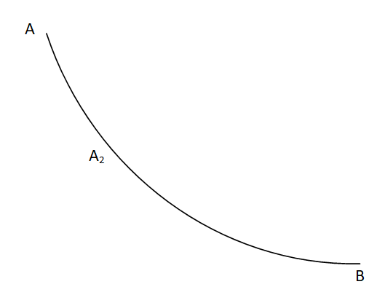
Eigenschaften von Zykloiden
Physikalische Eigenschaften
1673: Tautochronie (Hyugens)
1697: Brachistochronie (Johann Bernoulli)
Bisher keine technischen Anwendungen (tautochron wäre für Pendeluhren gut aber Reibung)
Wenn in einer vertikalen Ebene zwei Punkte A und B gegeben sind, soll man dem beweglichen Punkt M eine Bahn AMB anweisen, auf welcher er von A ausgehend vermögend seiner eigenen Schwere in kürzester Zeit nach B gelangt.
→ Leibniz, Newton, de L‘Hospital, Jakob Bernoulli
Eine (ebene) Kurve von A bis B im Schwerefeld der Erde heißt
tautochron, wenn sich ein Gegenstand nur unter Einfluss der
Schwerkraft bewegt und vom Startpunkt A zum Zielpunkt B die
selbe Zeit benötigt, wie von jedem anderen Startpunkt zwischen A
und B auf ihr.

Slide 18
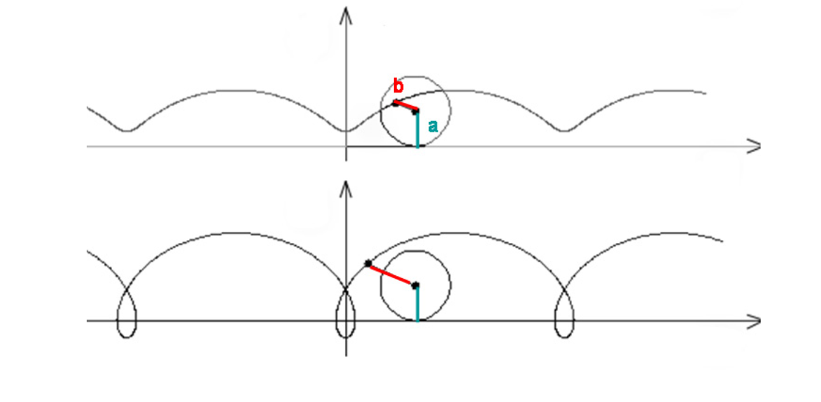
Andere Formen der Zykloide
Verkürzte Zykloide
Verlängerte Zykloide

Slide 19
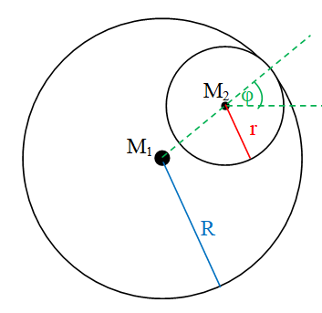
Hypozykloide
Ein Hypozykloid ist eine ebene Kurve, die durch die Spur eines festen Punktes auf einem kleinen Kreis erzeugt wird, der innerhalb eines größeren Kreises rollt.

Slide 20
R/r=m (m= Anzahl der Berührpunkte mit festem Kreis, falls ganzzahlig)
Cardanische Kreise
m=2/1=2
Deltoide
m=3/1=3
Astroide
m=4/1=4

Slide 21
Falls R/r kein ganzzahliges Verhältnis:
Beispiel: R=5 und r=1,02

Slide 22
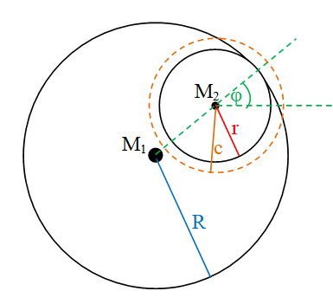
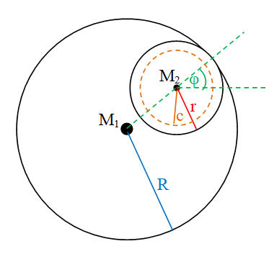
verlängerte verkürzte
Hypozykloide Hypozykloide

Slide 23
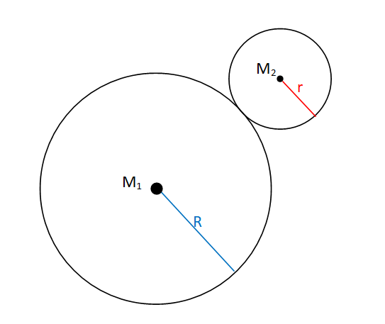
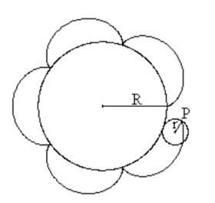
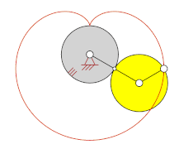
Epizykloiden
R/r ist ganzzahlig
c=r
R=r
c<r
c=r
c>r
verkürzte Epizykloide
spitze Epizykloide
verlängerteEpizykloide

Slide 24
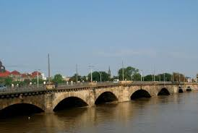
Anwendungen
Zykloide: Begeisterung Gallileis:
„Man möge Brücken diese Form geben.“
Frühe Faszination für hypo- und epizykloidenähnliche Muster: Gotische Rosette
Hypo- und Epizykloide: Getriebetechnik, Zahnräder
Spirograph (mathematisches Spielzeug)
Notre-Dame de Paris 1190-1250
Kathedrale von Amiens (Rosette 1375-1402)

Slide 25
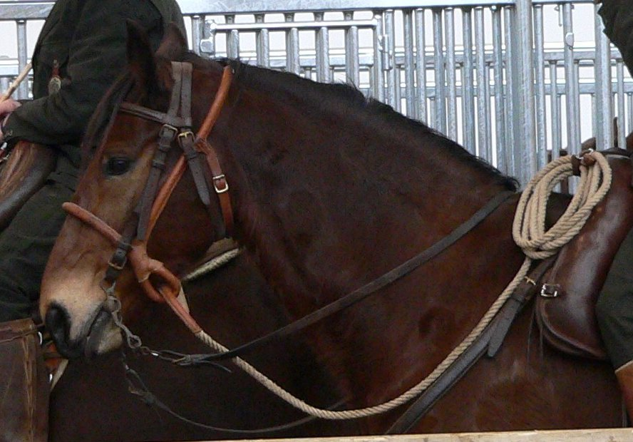
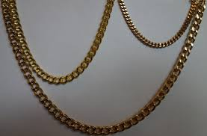
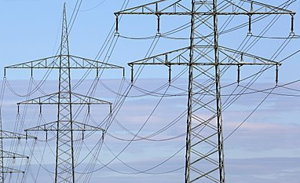
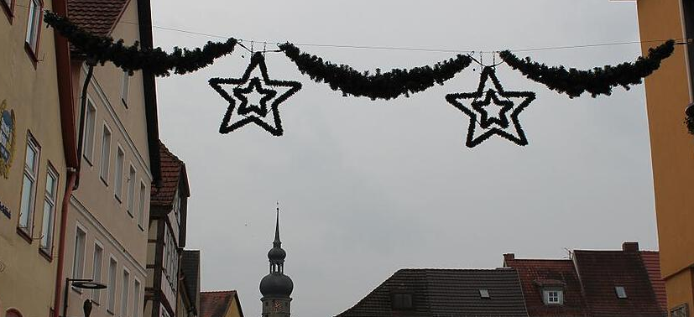
Kettenlinien

Slide 26
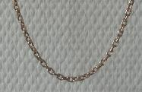
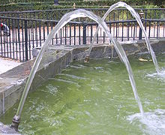
Erste Untersuchung der Kettenlinie durch Gallilei:
Vermutung: Ähnlichkeit von Parabel und Kettenlinie in Form und Inhalt
→ Cosinus Hyperbolicus vs. quadratische Funktion
Spannkraft
Schwerkraft
Vorantreibende Kraft
Kettenlinie
Wurfparabel

Slide 27
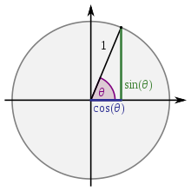
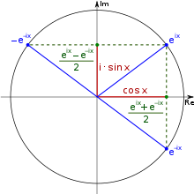
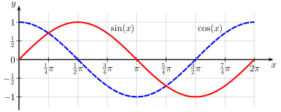
Sinus und Cosinus als Seitenverhältnisse eines rechtwinkligen Dreiecks (im Reellen)
Sinus und Cosinus im Komplexen:
Eulersche Identität:

Slide 28
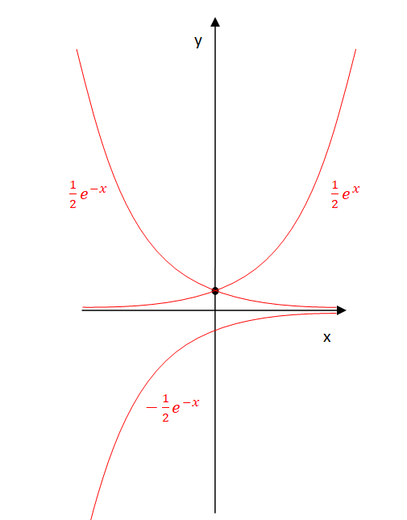
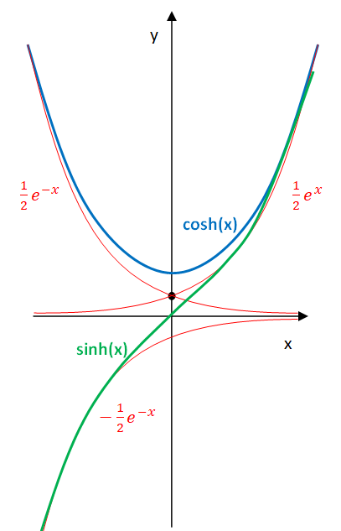
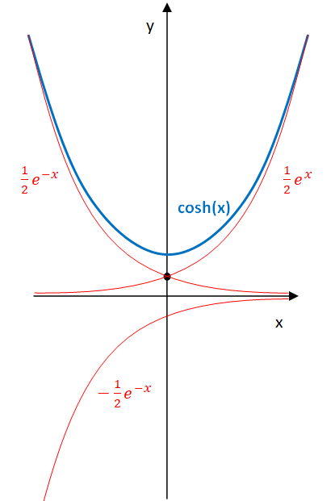
Cosinus Hyperbolicus
Sinus Hyperbolicus
Ableitungen:

Slide 29
1639: Kettenlinie ≠ Parabel (Jungius)
1646: Kettenlinie ≠ Parabel (Huygens) [für Herleitung fehlt kurz zuvor von Leibniz entdeckte Infinitesimalrechnung]
1689: exakte Herleitung der Kettenlinie mit Hilfe physikalischer Gegebenheiten (Leibniz)
→ Wettbewerb: Johann Bernoulli, Huygens
Brief an Leibniz

Slide 30
Folgende Kräfte wirken auf jeden Punkt des Seils:
Spannkraft T(x) = gesamtwirkende Kraft auf Punkt, tangentiale Richtung
Horizontale Kraft F_{H}(x)
wird von Aufhängpunkten beeinflusst, ist konstant
Sei F_{H}(x)=H ≠0
Vertikale Kraft F_{v}(x)
wird von Gravitationskraft beeinflusst

Slide 31
Vertikale Kraft F_{v}(x)
L: Länge des Seilstücks von Scheitel bis betrachteter Punkt (x/y)
L=: s(x)
μ: Masse je Meter Seil
g: Erdbeschleunigungsfaktor

Slide 32
Differenzierung nach x:
Lösung der Differenzialgleichung:
Schöner:
a: „Öffnung“ & Entfernung
Scheitelpunkt zum Ursprung
C: Verschiebung y-Richtung
x₀: Verschiebung x-Richtung

Slide 33
Ansatz Lösung über potenzielle Energie:
Potentielle Energie eines Objektes der Masse m in der Höhe h bei Erdbeschleunigung g: F_{pot}=mgh
Betrachtung der Summe der potenziellen Energien aller Punkte des Seils
→ Alle Punkte des Seils fallen so weit es ihnen möglich ist (E_{pot} → E_{kin})
→ potentielle Energie minimal

Slide 34
Kettenlinie ist keine Parabel, da Differenzialgleichung der Kettenlinie nicht durch Parabelgleichung gelöst werden kann
Kettenlinie kann mittels Parabel approximiert werden
Hängende Kette kann so beeinflusst werden, dass sie Parabelform annimmt
Beispiel: Golden Gate Bridge (konstante Linienlast wesentlich größer als Eigengewicht Seil)

Slide 35
Eigenschaften
So wie Kreise und Parabeln sind die Kettenlinien ähnlich
Für P(x₁/y): Steigung im Punkt P = Länge s des Kurvenstückes SP = Flächeninhalt unter dem Kurvenstück SP = sinh(x₁)
Masse des Seils für Form der Kettenlinie irrelevant, nur Länge und Aufhängpunkte relevant + einzige wirkende Kraft ist Schwerkraft
→ selbe Form unter Wasser, auf dem Mond

Slide 36
Anwendung
Architektur:
Potentielle Energie minimal
→ Bogen in Kettenliniengestalt belastet sich selbst am wenigsten
→ kann höhere Lasten tragen

Slide 37
Literaturverzeichnis
Winter, H. (1992). Entdeckungen an Zykloiden –oder: Die Zykloide als Wiege der Analysis. Aachen.
Gunther, S. (1887). War die Zykloide bereits im XVI. Jahrhundert bekannt?. Heidelberg.
https://www.youtube.com/watch?v=sskWt3y6ayQ
Hoheisel, S. & Knott, L. (2008). Spezielle Kurven. Heidelberg. Verfügbar unter: https://www.mathi.uni-heidelberg.de/~thaeter/anasem08/02Spezielle%20Kurven_01_11_2008.pdf
Gashi, A. & Franke, C. (2007). Die Kettenlinie. München. Verfügbar unter: https://st5.ning.com/topology/rest/1.0/file/get/2828451410?profile=original
Hajiabadi, M. (2016). Die Kettenlinie. Mainz. Verfügbar unter: https://download.uni-mainz.de/mathematik/Algebraische%20Geometrie/Lehre/Sem-Ausgewaehlte-hoehere-Kurven-WS2016-17/Hajiabadi%20Maikel_Die%20Kettenlinie_090217.pdf
https://de.wikipedia.org/wiki/Zykloide
http://www.mathematische-basteleien.de/spirograph.htm
http://www.mathematische-basteleien.de/kettenlinie.html
https://www.youtube.com/watch?v=1BdO8J0iynY

Slide 38
Bildquellen
https://encrypted-tbn0.gstatic.com/images?q=tbn:ANd9GcSLsIrjCYRAroSTir8HpOtR4eCX53YgLzSwYA&usqp=CAU
https://de.wikipedia.org/wiki/Gotik
https://www.bmbf.de/de/der-gottfried-wilhelm-leibniz-preis-575.html
https://www.futura-sciences.com/sciences/actualites/mathematiques-m44-decouverte-nouveau-plus-grand-nombre-premier-9632/
https://www.alamy.de/portrait-von-blaise-pascal-1623-1662-ein-franzosischer-mathematiker-physiker-erfinder-schriftsteller-und-katholischer-theologe-vom-19-jahrhundert-image186314634.html
https://www.focus.de/wissen/mensch/naturwissenschaften/wichtige_wissenschaftler/serie-wichtige-wissenschaftler-heute-isaac-newton-der-einsame-zweifler-der-die-welt-erklaerte_id_4613409.html
https://www1.wdr.de/radio/wdr5/sendungen/zeitzeichen/descartes-100.html
http://t3.gstatic.com/images?q=tbn:ANd9GcTsp_nXRIscIXCWx5xAfP7cn_nKNPNe3PvuL5Pnee0fQLmFy0vZO3LUzT0BQROP
https://de.m.wikipedia.org/wiki/Datei:ETH-BIB-Bernoulli,_Daniel_(1700-1782)-Portrait-Portr_10971.tif_(cropped).jpg
https://www.mathematik.ch/mathematiker/johann_bernoulli.html
https://www.v-jaekel.de/epi-h/formenvielfalt-einer-trochoide.html
https://pixabay.com/de/photos/spinnennetz-spinne-web-insekt-4439844/
https://de.wikipedia.org/wiki/Halfter#/media/Datei:Maremmano_Ausschnitt.jpg
https://www.obi.de/weitere-ketten/lux-absperrkette-rot-weiss-5-m/p/2541134
https://www.shotshop.com/stockphoto/mnm-h3h-strommast-stromleitung-hochspannung
https://www.wikiwand.com/de/Kettenlinie_(Mathematik)
https://static1.mainpost.de/storage/image/9/1/7/3/7893719_slider-detail_1q3L_O_Jec1fo.jpg
http://www.onlinekuhn.com/archives/2012
https://coconut-sports.de/wp-content/uploads/2017/03/ounaskievari-rentier-farm-rentierschlitten-fahren-finnland-lappland-11.jpg
https://travelpello.fi/de/winterbilder-lappland-finnland-polarkreis/weihnachtsmann-rentierschlittenfahrt-ritavaara-pello-lappland-finnland/
https://upload.wikimedia.org/wikipedia/commons/thumb/4/4b/McDonald%27s_logo.svg/220px-McDonald%27s_logo.svg.png
https://de.wikipedia.org/wiki/Wurfparabel
https://www.getyourguide.de/discovery/golden-gate-bridge-l3624/?utm_force=0
https://www.zum.de/Faecher/G/BW/Landeskunde/rhein/elsass/romanik/marmoutier/index.htm
https://katalonien-tourismus.de/katalonien-bietet/kultur-und-erbe/el-pinell-de-brai-eine-kathedrale-fuer-den-wein-der-terra-alta
https://www.stroh2gether.at/wp-content/uploads/2015/07/Kettenlinienhaus-1024x768.jpg

Slide 39
Vielen Dank für eure Aufmerksamkeit
und
Frohe Weihnachten

